Slide 2
Unidade 6
LÍNGUA INGLESA – 8º ANO Conjunto 3

Slide 3
Tirinha
LÍNGUA INGLESA – 8º ANO Conjunto 3
A tirinha é uma sequência de imagens, dispostas em quadrinhos organizados na horizontal. Nela, é retratada uma história com poucos personagens em um determinado tempo e espaço. Ela pode conter balões de fala para apresentar as falas dos personagens e onomatopeias para representar sons.

Slide 4
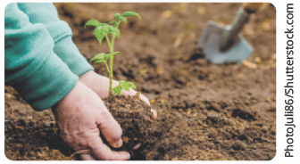
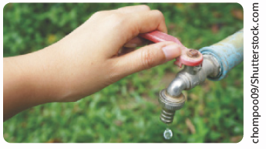
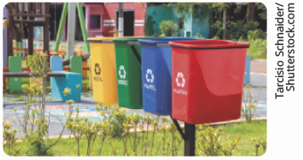
Ações sustentáveis
LÍNGUA INGLESA – 8º ANO Conjunto 3
donate unused items
plant a tree
save energy
save water
recycle and reuse
use public transportation
or green vehicles

Slide 5
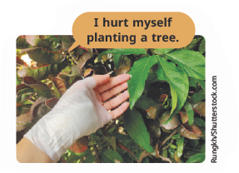
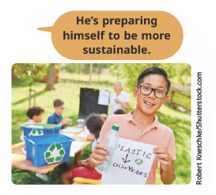
Reflexive pronouns
LÍNGUA INGLESA – 8º ANO Conjunto 3
Os reflexive pronouns são utilizados quando a mesma pessoa ou coisa é sujeito e objeto do verbo.
myself
yourself
himself
herself
itself
ourselves
yourselves
themselves

